Slide 1

Universidade Federal de Uberlândia - Campus Monte Carmelo - Engenharia de Agrimensura e Cartográfica
Programação Para Computadores Aplicada
VETORES – Linguagem “C”
Thiago Amaral Pereira
Monte Carmelo 2018

Slide 2
O QUE SÃO?
Os vetores em linguagem de programação Podem ser compreendidos como variáveis compostas homogêneas unidimensionais, ou seja, são um conjunto de variáveis do mesmo “tipo” que possuem o mesmo “nome” e são alocadas sequencialmente na memória, sendo o único diferencial entre si os índices indicados entre colchetes.

Slide 3
FORMATO:
Os vetores são declarados em linguagem C da seguinte forma:
tipo nome[tamanho];
O tipo refere-se a composição do vetor. Por exemplo, caso este venha a conter números inteiros deve ser declarado com int ou caso seja conjunto de caracteres deverá utilizar char.

Slide 4
Exemplo:
1 - Int VET[10];
2 - Char x[5];
Em 1 temos um vetor capaz de armazenar 10 números inteiros, que serão nomeados de: VET[0], VET[1], VET[2] ... VET[9].
O mesmo vale para 2. teremos um vetor que comporte 5 caracteres, que serão identificadas por seu índice. x[0], x[1], x[2] ... X[5].
Vale ressaltar que como foi demonstrado o vetor inicia o índice com o numero 0 portanto o ultimo termo será sempre ‘tamanho – 1’

Slide 5
Exemplo:
Int Vet[7];
-18 | 14 | 27 | 136 | -44 | -5 | 6
X[0]
Vet[7] é um vetor de números inteiros contendo 7 elementos armazenados da seguinte maneira:
Vet[0]=-18 Vet[1]=14 Vet[2]=27 Vet[3]=136 Vet[4]=-44 Vet[5]=-5 Vet[6]=6

Slide 6
Os vetores são utilizados para simplificar a declaração de variáveis reduzindo o programa poupando tempo e economizando memória.
Em conjunto com os vetores é muito utilizado o comando FOR que utilizando o contador e fazendo-o variar com amplitude igual ao tamanho do vetor e descrevendo-o como índice permite ler armazenar e escrever todos os elementos do vetor em questão.

Slide 7
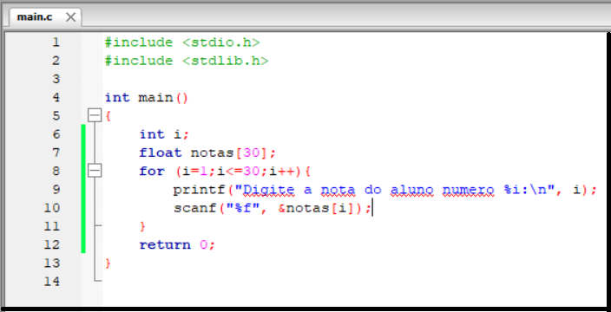
Exemplo:
1 – uma professora necessita de um programa que permita incluir 30 notas referente a um de seus conjunto de alunos:

Slide 8
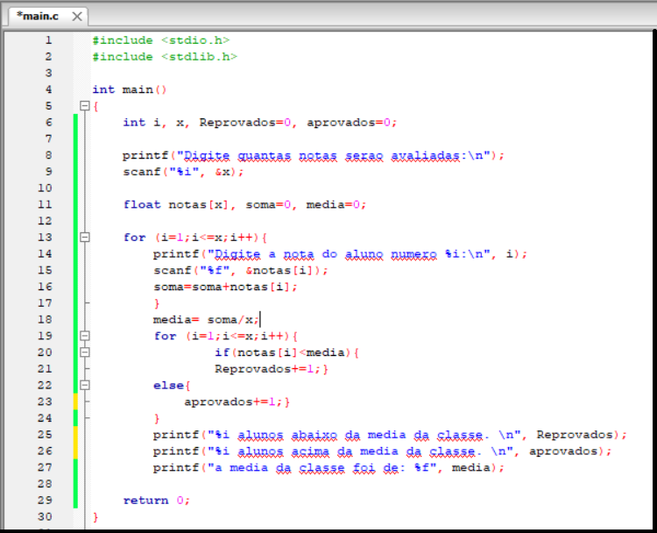
2 - Um professor aplicou uma prova muito difícil e a média da turma ficou baixa. Ele deseja saber quantos alunos ficaram com nota abaixo dessa média da turma. Faça um programa que permita ler N notas e mostre a média das notas e quantos alunos ficaram com nota abaixo da média da turma.

Slide 9
Referências:
Ascencio, A. F. G; Campos, E. A. V. Fundamentos da Programação de Computadores. 3.ed. São Paulo: Pearson 2014.

